Slide 1

PYG UI

Slide 2
목차
게임 시작
게임 메인 플로우를 참고
설정
메인 메뉴
멀티 플레이
회원가입 및 로그인
멀티 로비
멀티 방
스테이지 시작
싱글 플레이
싱글 방
스테이지 시작

Slide 3
게임 시작
-
게임 로고를 표시 (Text로 Path To Yggdrasil)
모든 위치는 참고 사진과 동일
-
Path To Yggdrasil

Slide 4
메인 메뉴
1
Path To Yggdrasil
게임 로고를 표시 (Text로 Path To Yggdrasil)
싱글 플레이 및 멀티 플레이 버튼을 배치
싱글 플레이 (11p로 이동)
멀티 플레이 (6p 로그인으로 이동)
설정 및 게임 종료 버튼을 배치
설정 (5p로 이동)
게임 종료 (재확인 팝업창을 생성)
1
2
2
3
싱글 플레이
멀티 플레이
3
설정
게임 종료

Slide 5
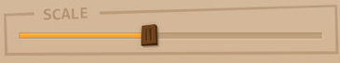
설정
-
설정 창을 4p 메인 메뉴에서 팝업창으로 생성
전체 사운드를 조절하는 UI
사운드 조절은 기본적으로 10단위로 설정
(휠 방식이 가능한 경우 편한 쪽을 선택)
SCALE의 Text를 소리로 변경
저장 및 닫기 버튼을 배치
저장 (설정을 저장)
닫기 (팝업창을 종료)
-
설정
1
1
2
2
저장
닫기

Slide 6
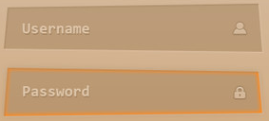
로그인
-
로그인 창을 4p 메인 메뉴에서 팝업창으로 생성
아이디 및 비밀번호 입력하는 UI
아이디는 유저 닉네임 사용
비밀번호는 영문과 특수문자로 최대 4~12자까지
로그인 및 회원가입 버튼을 배치
로그인(8p 방 만들기로 이동)
회원가입(7p 회원가입으로 이동)
-
로그인
1
1
2
2
로그인
회원가입

Slide 7
회원가입
-
회원가입 창을 6p 로그인에서 팝업창으로 생성
(회원가입 창은 로그인 창 보다 크거나 같게 생성)
아이디 및 비밀번호 입력하는 UI
아이디는 유저 닉네임으로 사용하며
공백 없이 영문과 특수문자로 최대 4~12자까지
비밀번호도 아이디와 같은 규칙을 지님
저장 및 닫기 버튼을 배치
저장 (팝업창을 종료)
닫기 (팝업창을 종료)
-
회원가입
1
1
2
2
저장
닫기

Slide 8
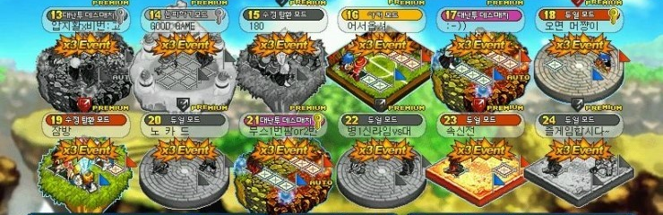
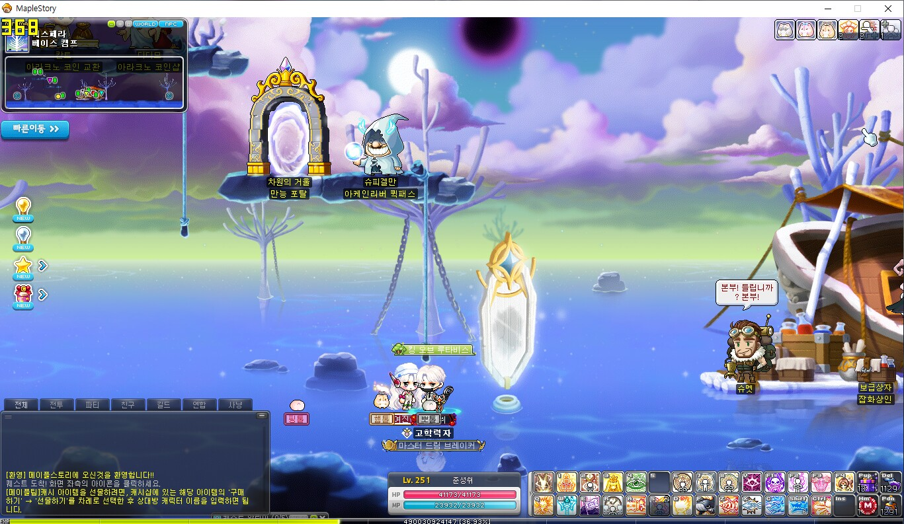
멀티 로비
1
생성된 방을 보여주는 UI
한 번에 보이는 방의 개수는 10개
페이지 이동은 버튼을 사용
방 만들기 및 메인으로 및 설정 버튼을 배치
방 만들기 (9p 방 만들기 팝업창으로 이동)
메인으로 (4p 메인 메뉴로 이동)
설정 (5p 설정 팝업창을 생성)
채팅창을 보여주는 UI
채팅창의 기능은 일반(전체 채팅)만 가능
1
2
3
2
3
방 만들기
메인으로
설정

Slide 9
방 만들기
-
방 만들기 창을 8p 멀티 로비에서 팝업창으로 생성
방 제목 및 비밀번호를 설정하는 UI
비밀번호는 영문과 특수문자로 최대 4~12자까지
생성 및 닫기 버튼을 배치
생성 (10p 멀티 방으로 이동)
닫기 (팝업창을 종료)
-
방 만들기
1
2
1
방 제목
비밀번호
2
생성
닫기

Slide 10
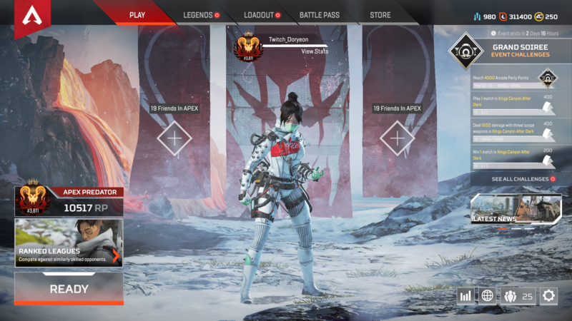
멀티 방
1
2
플레이어 캐릭터를 나타내는 UI
플레이어가 직업을 선택할 수 있는 버튼을 배치
직업 선택은 중복으로 선택 가능하며 먼저 선택한 유저가 우선권을 가짐
준비를 누르게 되면 변경 불가
(다시 누를 시 준비 해제 및 캐릭터 선택 가능)
채채팅창을 나타내는 UI
맵 선택 및 준비 버튼 배치
맵 선택(11p 스테이지 팝업창으로 이동)
준비 (모든 플레이어가 준비를 누르면 시작으로 변경)
캐릭터 생성
1
공
격
형
방
어
형
지
원
형
2
4
3
맵 이미지
4
3
맵 선택
준비

Slide 11
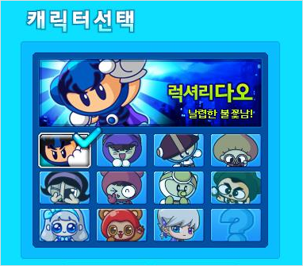
싱글 방
1
2
플레이어 캐릭터를 나타내는 UI
플레이어가 직업을 선택할 수 있는 버튼을 배치
싱글형의 캐릭터가 다수 존재
준비를 누르게 되면 변경 불가
(다시 누를 시 준비 해제 및 캐릭터 선택 가능)
맵 선택 및 준비 버튼 배치
맵 선택(11p 스테이지 팝업창으로 이동)
준비 (모든 플레이어가 준비를 누르면 시작으로 변경)
캐릭터 생성
1
싱
글
형
싱
글
형
싱
글
형
2
3
3
맵 이미지
맵 선택
준비
참고

Slide 12
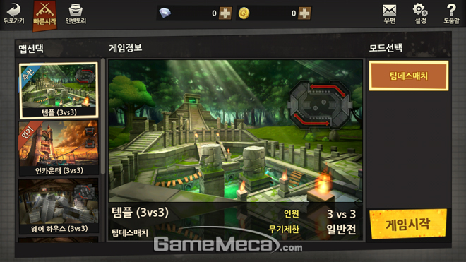
맵 선택
-
맵 선택 창을 10~11p 방에서 팝업창으로 생성
맵 선택 할 수 있는 UI
(간단한 이미지나 텍스트로 정보를 표시)
게임정보를 나타내는 UI
(간단한 이미지나 텍스트로 정보를 표시)
선택 버튼을 배치
선택 (설정을 저장)
-
1
2
1
2
3
3
선택

Slide 13
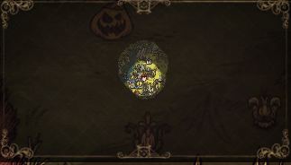
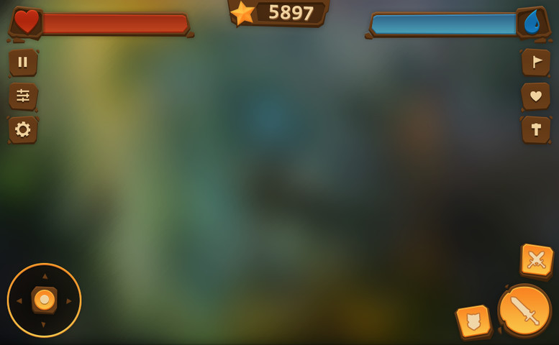
멀티 스테이지 시작
1
미니맵을 나타내는 UI
채팅창을 나타내는 UI
체력을 나타내는 UI
플레이어가 정령 스킬을 사용할 수 있는 버튼을 배치
(사용된 후에 흑백과 숫자로 쿨타임 표시)
플레이어가 아이템을 사용할 수 있는 버튼을 배치
(사용된 후에 흑백과 숫자로 쿨타임 표시)
1
2
3
4
5
5
2
3
4

Slide 14
싱글 스테이지 시작
-
채팅창을 제거하고 정령 스킬을 6개로 변경
-

Slide 15
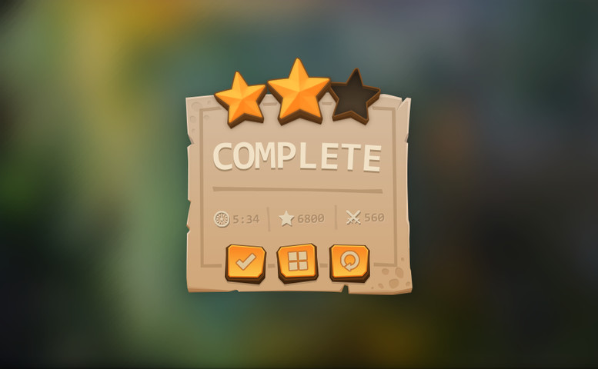
승리
-
승리창을 13~14p에서 팝업창으로 생성
승리를 나타내는 UI
(텍스트로 간단하게 구현)
확인 버튼을 배치
확인 (멀티일 경우 17p 결과 창으로 이동)
싱글은 11p 방으로 이동
-
1
1
Victory
2
2

Slide 16
패배
-
패배창을 13~14p에서 팝업창으로 생성
패배를 나타내는 UI
(텍스트로 간단하게 구현)
확인 버튼을 배치
확인 (멀티일 경우 17p 결과 창으로 이동)
싱글은 11p 방으로 이동
-
1
1
Lose
2
2

Slide 17
결과 창
1
결과를 보여주는 UI
(텍스트로 승리 또는 패배를 표시)
플레이어가 고른 캐릭터를 이미지로 보여주는 UI
채팅창을 나타내는 UI
방으로 및 로비로 버튼 배치
방으로 (8p 멀티 로비로 이동)
로비로 (10p 멀티 방으로 이동)
승리 or 패배
1
2
캐릭터 이미지
2
3
4
3
4
방으로
로비로

Slide 18
메모
에셋 링크
https://assetstore.unity.com/packages/2d/gui/icons/old-wood-ui-111940

